Slide 1
муниципальный конкурс: «Лидеры дошкольного образования – 2017г.»
Номинация «Педагогическая династия»
Учитель-логопед МДОУ № 3 «Детский сад «Колокольчик»
Гибескул (Луканина ) Ирина Александровна

Slide 2
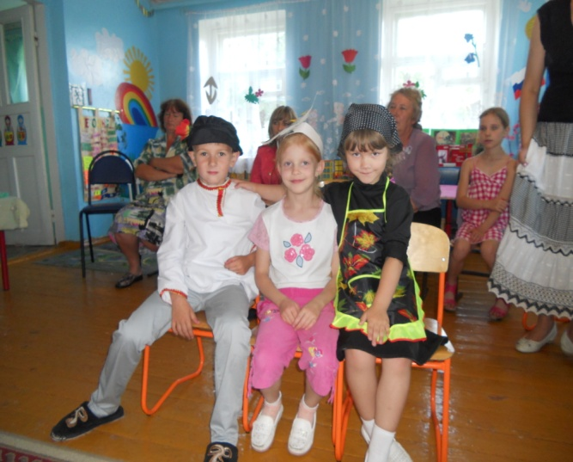
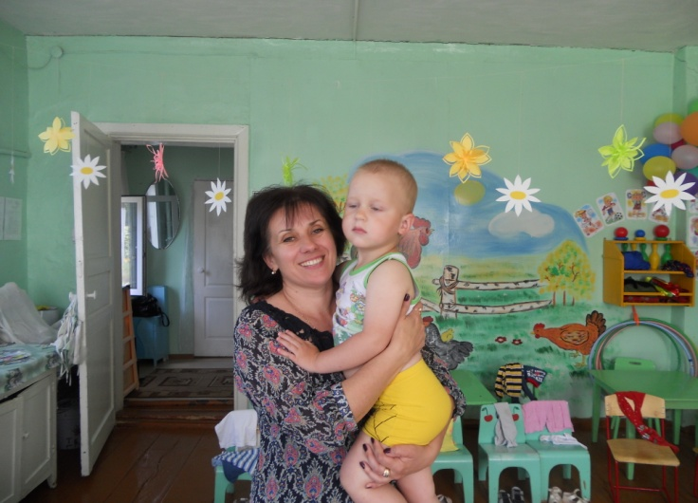
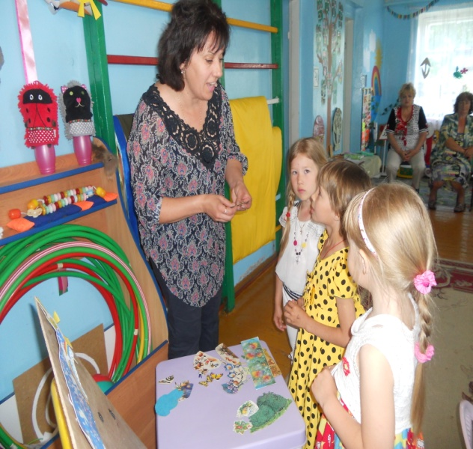
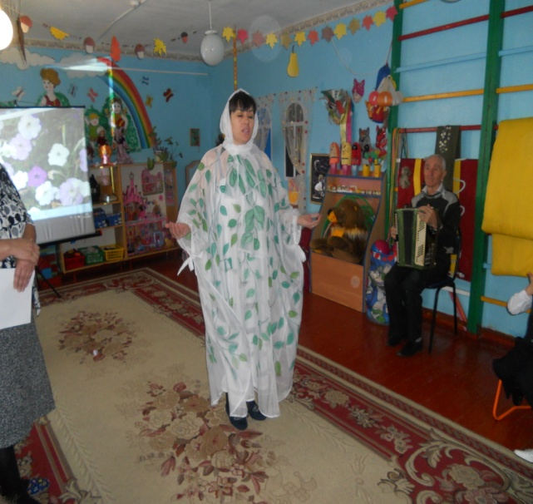
Как педагог, представляю третье поколение учительской династии Луканиных

Slide 3
Родоначальником династии является мой дедушка Луканин Федор Иванович (1899г.р.) общий педагогический стаж – 43 года

Slide 4
Супруги Федор и Екатерина Луканины с детьми

Slide 5
Федор Иванович с братьями Иваном, Николаем и племянником Яковом

Slide 6
Федор Иванович с супругой Екатериной матерью Ариной и детьми - Галей, Машей и ВАлюшей

Slide 7
Луканин Николай Иванович – младший брат Федора Ивановича, воспитывался в его семье, генерал – майор морской авиации

Slide 8
Борис Федорович, старший сын семьи Луканиных, Учитель математики и физики, талантливый музыкант, общий педагогический стаж – 52 года

Slide 9
Морозова (Луканина )Галина Федоровна Учитель немецкого языка, организатор внеклассной и внешкольной работы , общий педагогический стаж - 49 лет

Slide 10
Мой отец, Александр Федорович, второй сын супругов Луканиных, мастер производственного обучения в СПТУ-69, руководить шахматного кружка при Доме пионеров в р.п.Турки

Slide 11
Кузнецова (Луканина) Мария Федоровна, Учитель начальных классов, общий педагогический стаж - 45 лет

Slide 12
Носкова (Луканина) Валентина Федоровна, Учитель русского языка и литературы общий педагогический стаж - 45 лет

Slide 13
Ларина (Луканина) Нина Федоровна, Учитель математики и физики, общий педагогический стаж - 37 лет

Slide 14
Ларин Николай Александрович с супругой, Учитель физики и ОБЖ, общий педагогический стаж - 40 лет

Slide 15
Великанова (Носкова) Елена Павловна, внучка Луканина Федора Ивановича, преподаватель народного пения, общий педагогический стаж - 25 лет

Slide 16
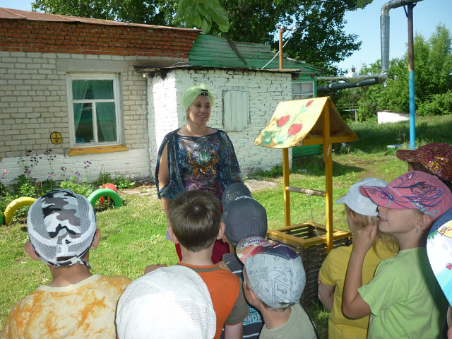
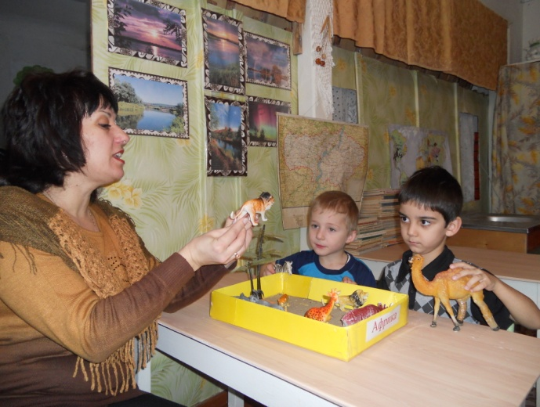
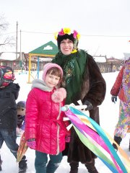
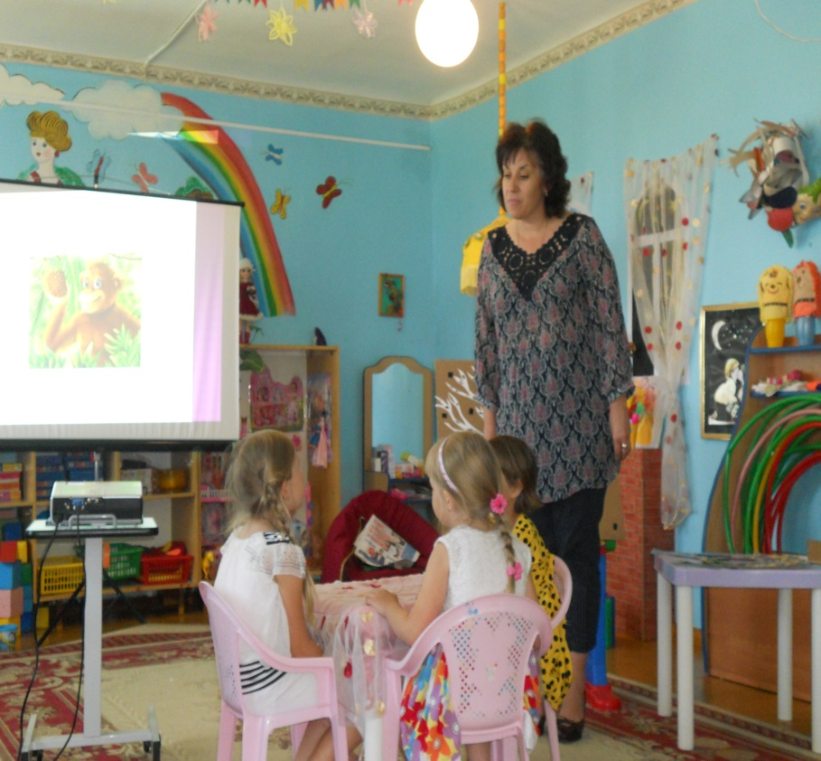
Гибескул Ирина Александровна, внучка Луканина Федора Ивановича,учитель - логопед, общий педагогический стаж - 30 лет

Slide 17
Гибескул Михаил Сергеевич (правнук Луканина Федора Ивановича), преподаватель университета г.Тирасполь, общий педагогический стаж - 7 лет

Slide 18
Интервью с Галиной Федоровной

Slide 19
Семья Луканиных, 1973год.

Slide 20
Семья Луканиных, (Кузнецовы, Морозовы, Носковы,Ларины, Луканины), юбилей Валентины Федоровны - 2001год.

Slide 21
Спасибо за внимание!

